Slide 1






مطوية عن
النهي عن الغش
قيم
جزء عمّ
الله يحب الصادقين، ويعاقب من يخدع أو يغشّ، فعلينا أن نكون صادقين في كلامنا وأفعالنا.
قدرة الله وعظمته
نتعلّم أنّ الله هو الخالق العظيم الذي خلق كل شيء بقدرةٍ منه، وأنّ علينا أن نؤمن به ونعبده وحده.

Slide 2

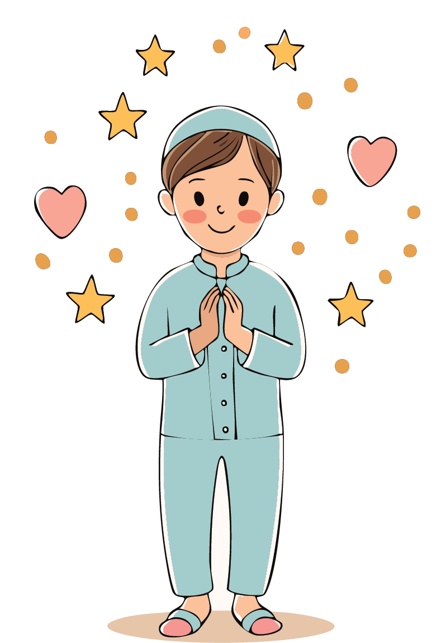
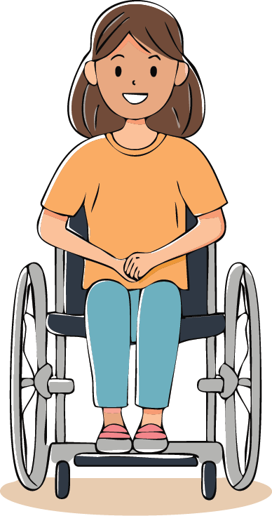
مطوية عن
قيمة الإيمان
بالله وطاعته
قيمة الاحسان
ومراعاة الضعفاء
نتعلم تقوى الله والعمل على طاعته واجتناب معاصيه ومحاسبة النفس على أعمالها في جميع أحوالنا
نتعلم عدم السخرية والاستهزاء بالآخرين وحسن معاملة أصحاب الهمم «ذوي الاحتياجات الخاصة» و الإحسان في التعامل مع الآخرين ، عدم التفاخر، والرحمة باليتيم، وإطعام المسكين
قيمة فعل الخير
والحذر من الاذى
نتعلّم أن نتعاون في فعل الخير، وأن نساعد من يحتاج المساعدة، لأنّ الله يحبّ من يعمل الصالحات.

Slide 3


تعليمات الطباعة
  تجهيز ورقة بمقاس A4
  الضغط على امر الطباعة ctrl+P لطباعة الوجه الأول
  بعد طباعة الوجه الأول عكس وجه الورقة في الطابعة
  الضغط على امر الطباعة ctrl+Pلطباعة الوجه الثاني
  طي الورقة كما بالشكل

Slide 4
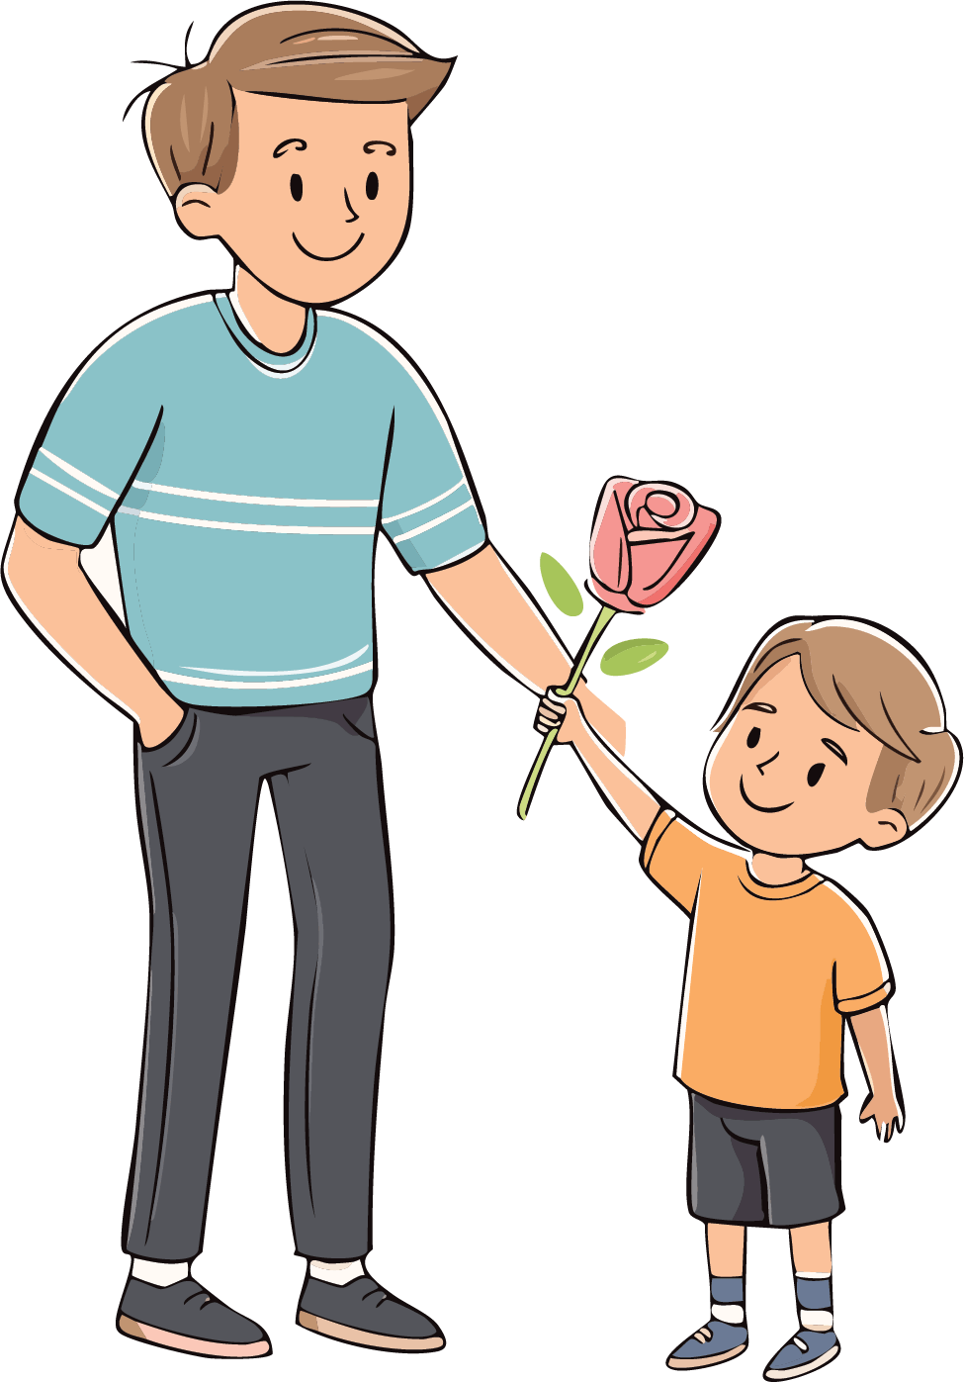




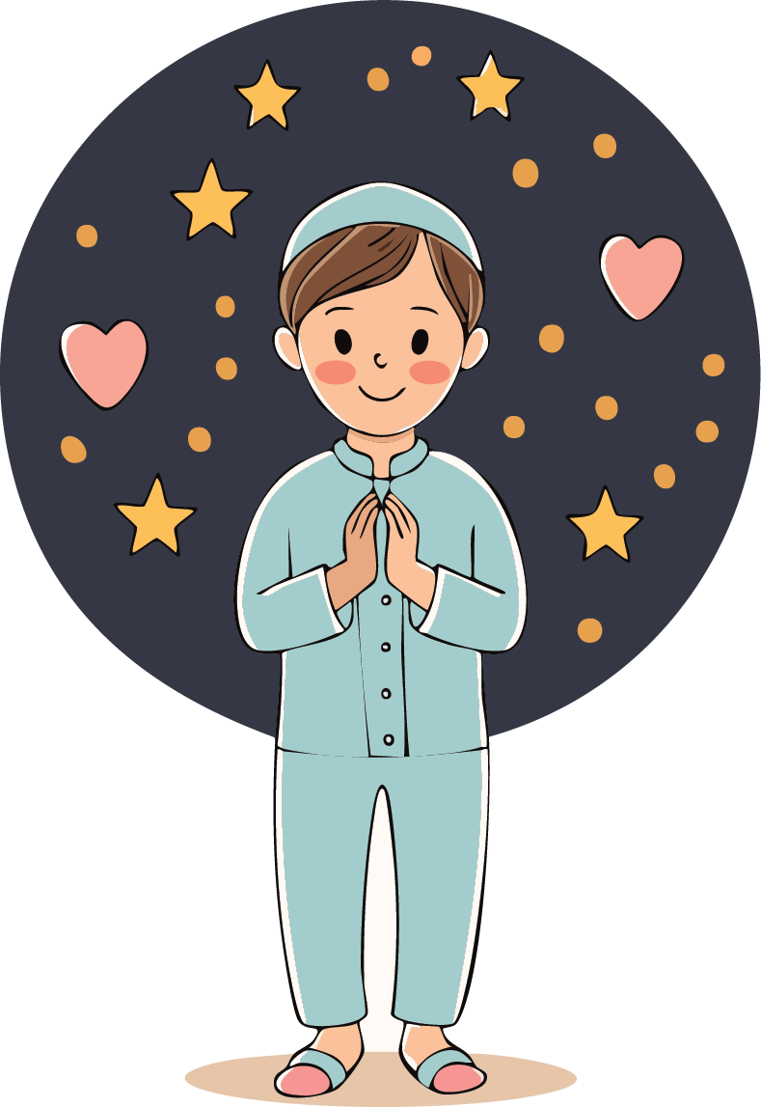

Slide 5

Notes:
هذا القالب من تصميم موقع انجز ( ingez-ppt.com ) : موقع عربي متخصص بتصميم قوالب البوربوينت باللغة العربية

Slide 6


الخطوط المستخدمة في القالب
Harmattan الرابط
تم تصميم هذا القالب بواسطة موقع انجز ingez-ppt ولا يحق لأي شخص إعادة نشر أو توزيع ملفات القوالب أو إصدارات معدلة في مواقع أخرى بدون إذن خطي من انجز
Notes:
هذا القالب من تصميم موقع انجز ( ingez-ppt.com ) : موقع عربي متخصص بتصميم قوالب البوربوينت باللغة العربية

